Slide 1
简单的用户态恶意应用
Group9：徐明杰、延俊杰、易林、曾敬翔、曾九天、曾怡诚、杨毅宇、廖雷

Slide 2
加壳
编写了一个简单的加壳程序，对该恶意应用的“.text section”进行异或加密，实际执行恶意应用时，先对“.text section”再跳转至真正的入口点执行程序。

Slide 3
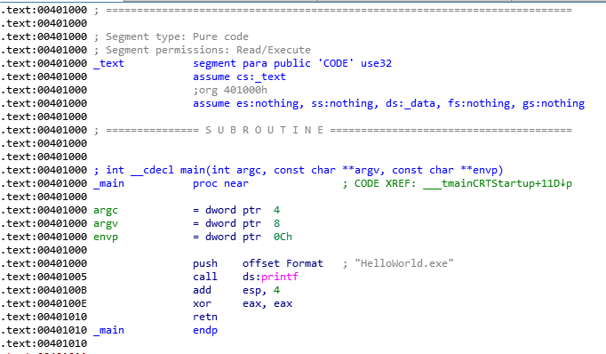
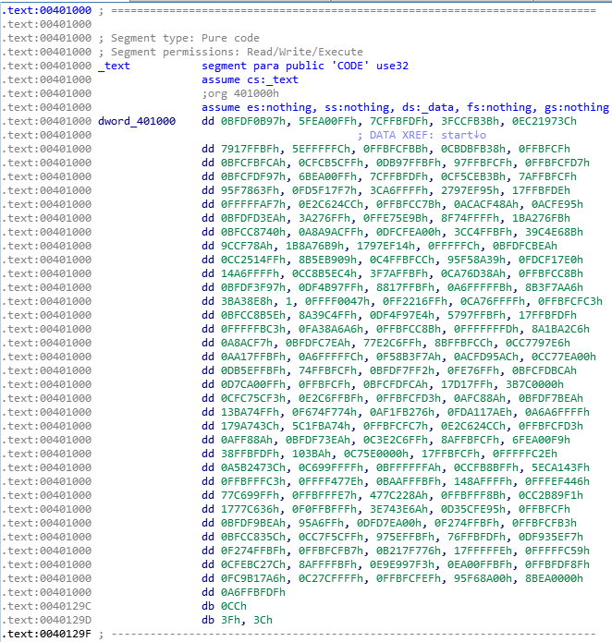
加壳

Slide 4


